Slide 1
ليلة فرضت
فيها الصلاة

Slide 2
الصلاة
أمة ابراهيم
أمة شعيب
أمة موسى
أمة عيس
أمة محمد

Slide 3
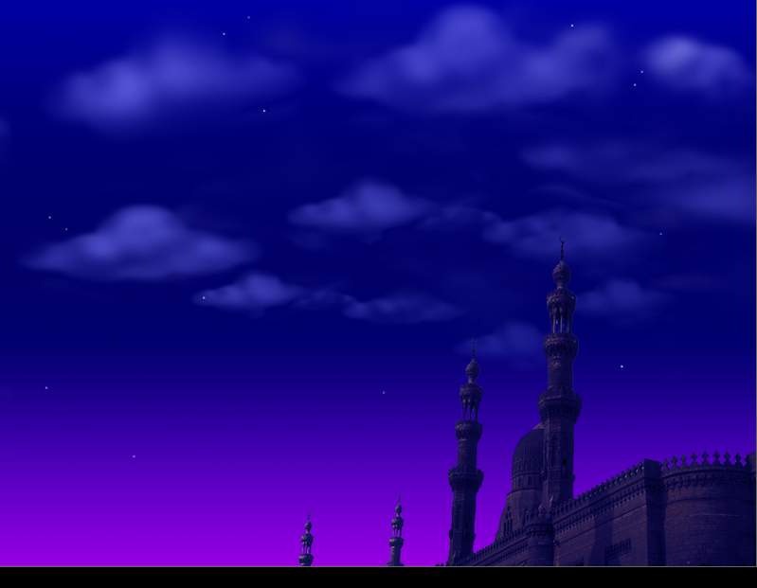
الإسراء والمعراج

Slide 4
نستمع لنعرف
سبحان الَّذي أسرى بعبده ليلاً من المسجد الحرام إلى المسجد الأقصى الَّذي باركْنَا حَوْلَهُ لِنُرِيَهُ من آياتنا إنَّه هو السَّميع البصير

Slide 5
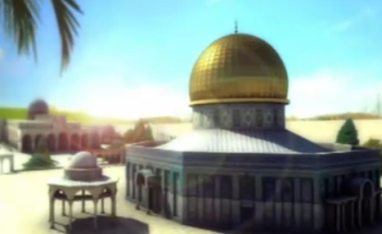
المعراج
الاسراء
27 قبل الهجرة بعام
ذو الحجة
ذو القعدة
شوال
رمضان
شعبان
رجب
جمادى ثان
جمادى أول
ربيع ثان
ربيع أول
صفر
محرم

Slide 6
عام الحزن

Slide 7
الصلاة عبادة تحقق دوام ذكر الله عز وجل، ودوام الاتصال به جل وعلا، إقرأ الأحاديث التالية، واستنتج منها فضل الصلاة الوارد فيها
الحديث | فضل الصلاة الوارد في الحديث
عَنْ عُثْمَانَ بْنِ عَفَّانَ قَالَ سَمِعْتُ رَسُولَ اللَّهِ صَلَّى اللَّهم عَلَيْهِ وَسَلَّمَ يَقُولُ :“مَا مِنِ امْرِئٍ مُسْلِمٍ تَحْضُرُهُ صَلَاةٌ مَكْتُوبَةٌ فَيُحْسِنُ وُضُوءَهَا وَخُشُوعَهَا وَرُكُوعَهَا إِلَّا كَانَتْ كَفَّارَةً لِمَا قَبْلَهَا مِنَ الذُّنُوبِ مَا لَمْ يُؤْتِ كَبِيرَةً وَذَلِكَ الدَّهْرَ كُلَّهُ ”
عن رَبِيعَةُ بْنُ كَعْبٍ الْأَسْلَمِيُّ رضي الله عنه، قَالَ:كُنْتُ أَبِيتُ مَعَ رَسُولِ اللَّهِ صَلَّى اللَّهُ عَلَيْهِ وَسَلَّمَ، فَأَتَيْتُهُ بِوَضُوئِهِ وَحَاجَتِهِ. فَقَالَ لِي: " سَلْ "، فَقُلْتُ: أَسْأَلُكَ مُرَافَقَتَكَ فِي الْجَنَّةِ. قَالَ: " أَوْ غَيْرَ ذَلِكَ؟ "، قُلْتُ: هُوَ ذَاكَ. قَالَ: " فَأَعِنِّي عَلَى نَفْسِكَ بِكَثْرَةِ السُّجُودِ ".
عن بريدة رضي الله عنه عن النبي صلى الله عليه وسلم قال: ” بشر المشائين في الظلم إلى المساجد بالنور التام يوم القيامة.

Slide 8
